Slide 1

Thai Care Cloud
By Duangduan Thiangtham

Slide 2
Why?
เริ่มต้นจาก CASCAP Tools
ระบบจัดการข้อมูลโรคมะเร็ง CA-Care Cloud
สปสช. เขต 7 ให้โอกาสเป็นส่วนหนึ่งในการจัดการระบบข้อมูลสุขภาพ
นำร่อง 4 จังหวัด ได้แก่ มหาสารคาม กาฬสินธุ์ ร้อยเอ็ด และขอนแก่น

Slide 3
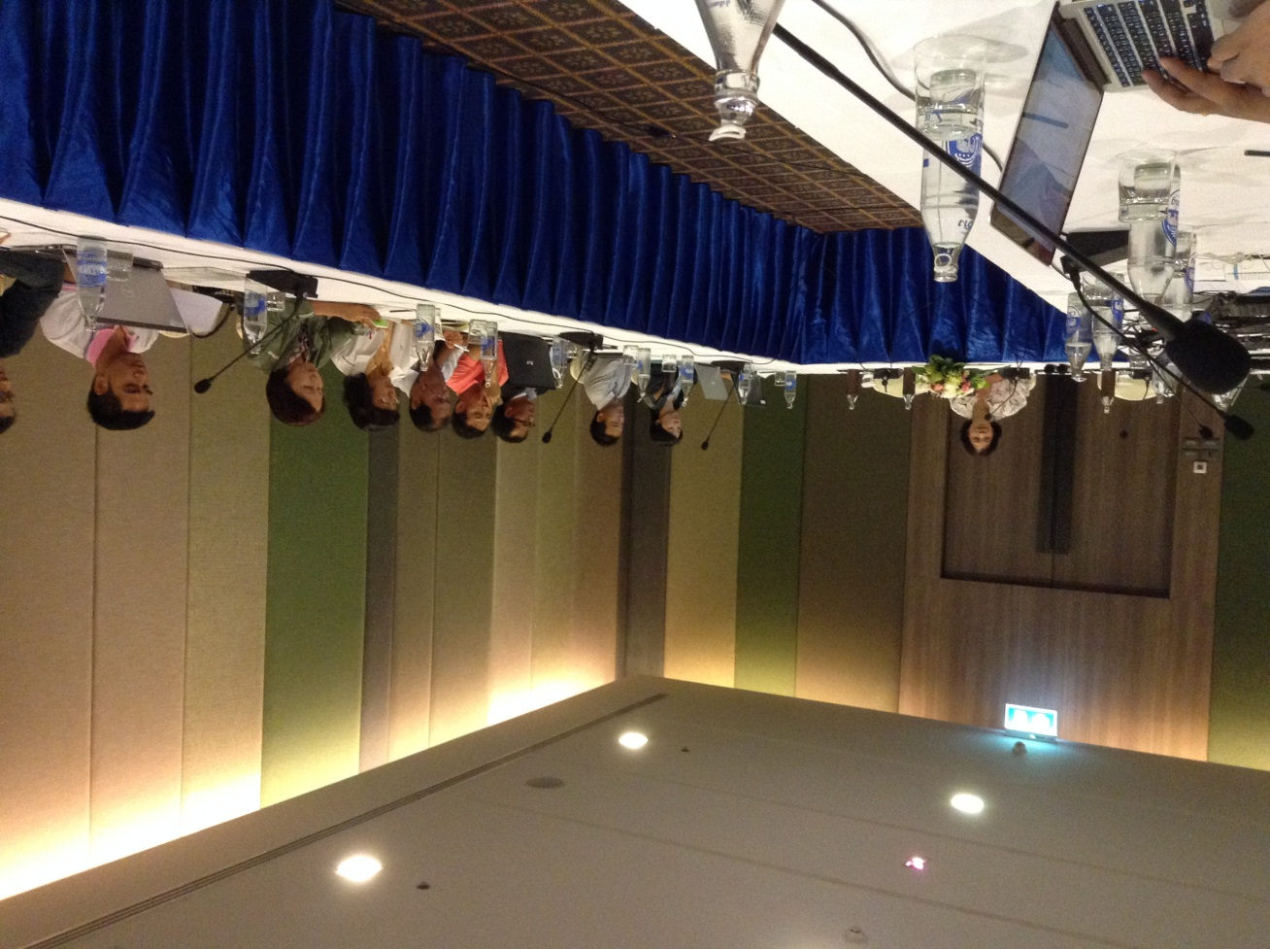
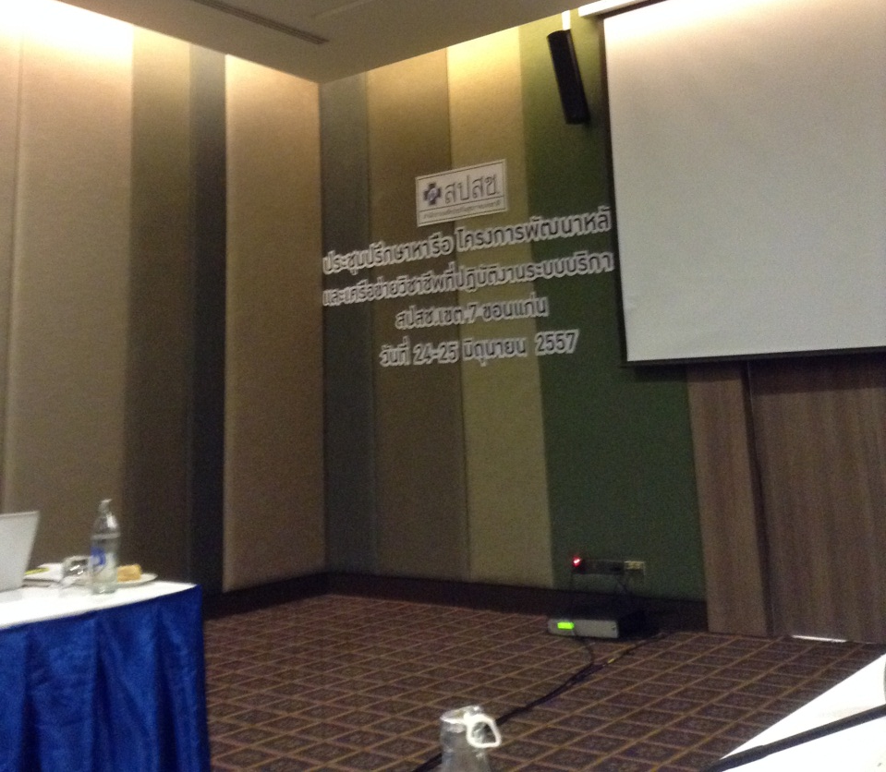

Slide 4
43Files Health Information Database
การทำงานซ้ำซ้อน
ฐานข้อมูลของแต่ละพื้นที่ ดูแลเอง
เครื่องมือในการจัดการหลากหลาย
ส่วนกลางต้องการรายงานปัจจุลัน แต่ข้อมูลไม่อัพเดท

Slide 5
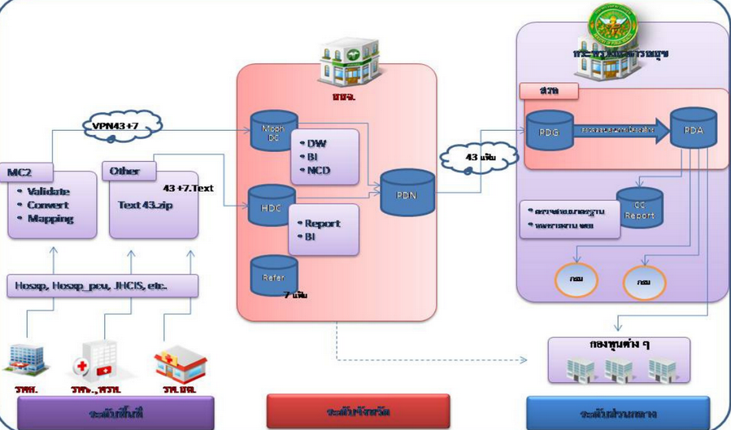
การส่งต่อข้อมูล

Slide 6
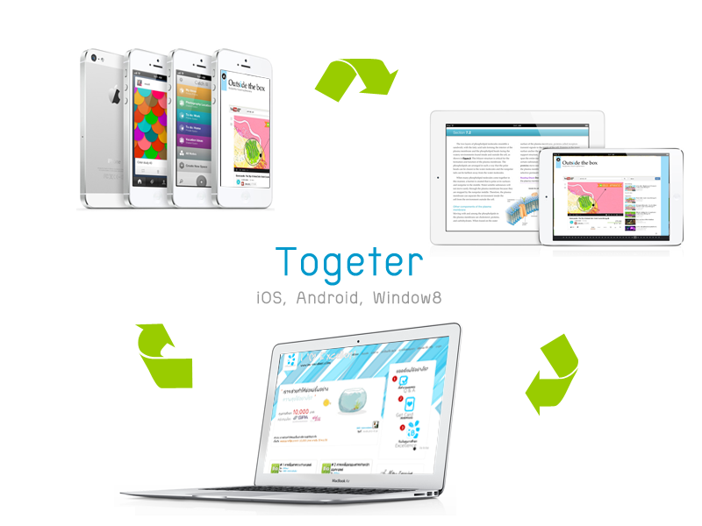
Concept
Thai Care Cloud

Slide 7
Thai Care Cloud
“ระบบฐานข้อมูลสุขภาพที่จัดการได้อย่างง่าย และข้อมูลน่าเชื่อถือ ”

Slide 8
“แผนนโยบายด้านสุขภาพ ที่ทำให้คนไทยได้รับบริการสุขภาพดีเยี่ยม ”

Slide 9
Thank You

Slide 10
Q&A

